Slide 1
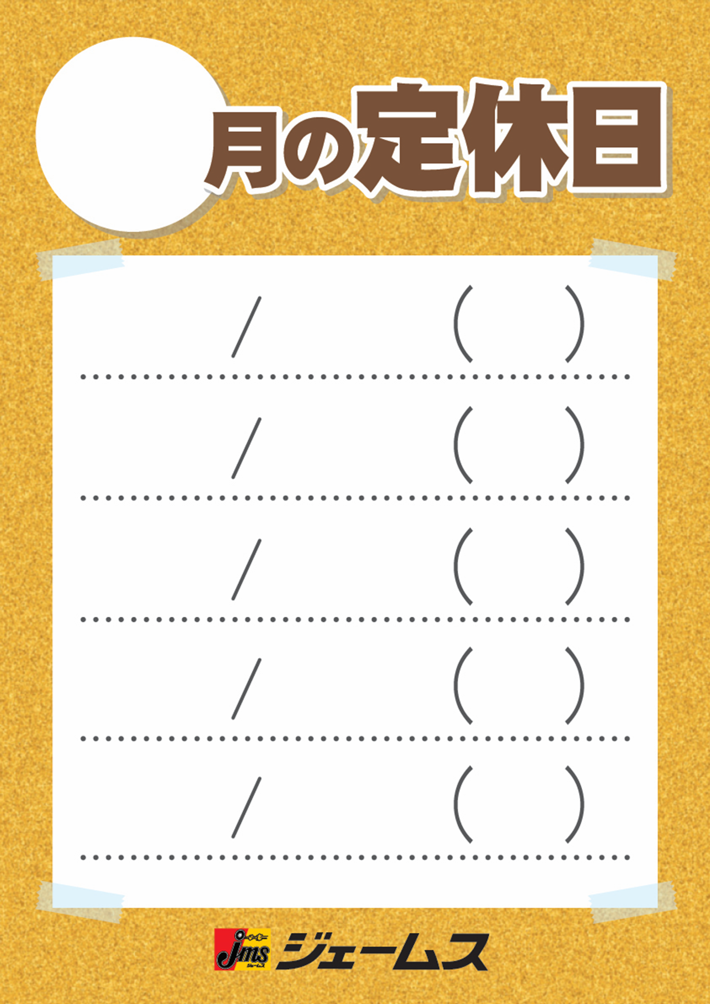
2
2
7
火
14
火
21
火
28
火

